Slide 1
SmartManagementApp
SCSA SDS 조유정

Slide 2
목차
프로젝트 개요
시스템 설계
주요 기능
향후 개선점

Slide 3
프로젝트 개요
Time
: TodoList를 통한 시간 관리
Knoweldge
: 실시간 News를 통한 지식 관리
Health
: 게임을 통한 건강 관리

Slide 4
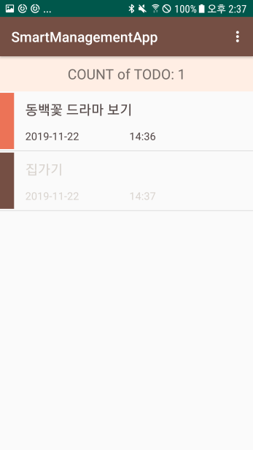
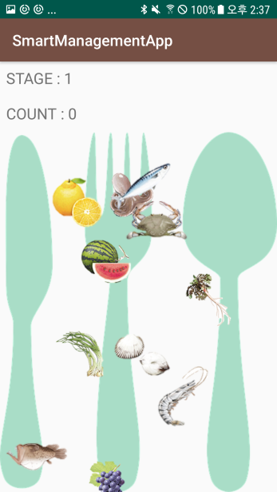

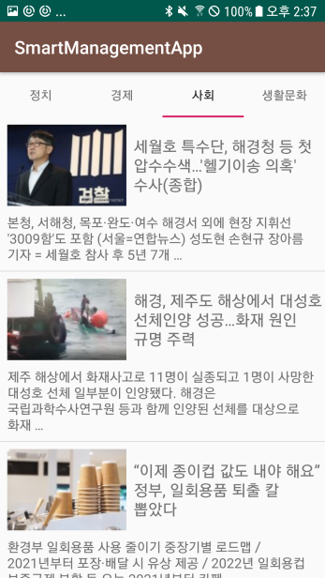
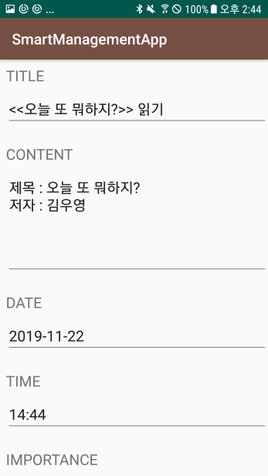
시스템 구성

Slide 5
주요 기능 - ToDoList
필요 기술
Sqlite
preference
2) 필수 구현
등록, 수정, 조회, 삭제 기능
3) 추가 구현
중요도, 시간 순으로 정렬 (기본 정렬 – 수행 여부)
이미 한 일 표시 여부에 따른 조회
정렬 기준/표시 여부를 preference에 저장

Slide 6

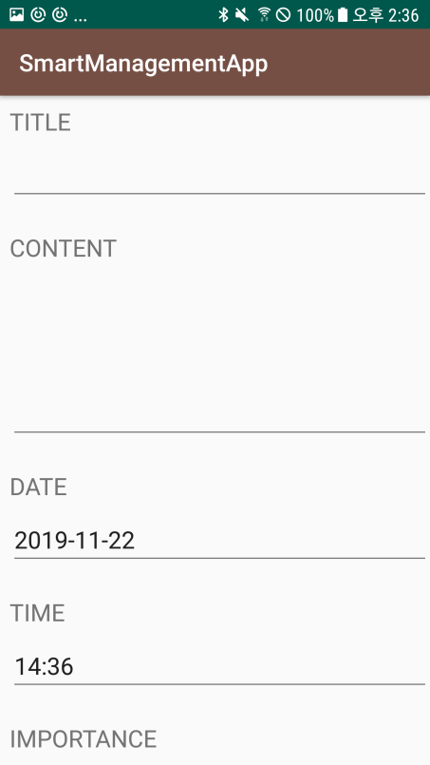
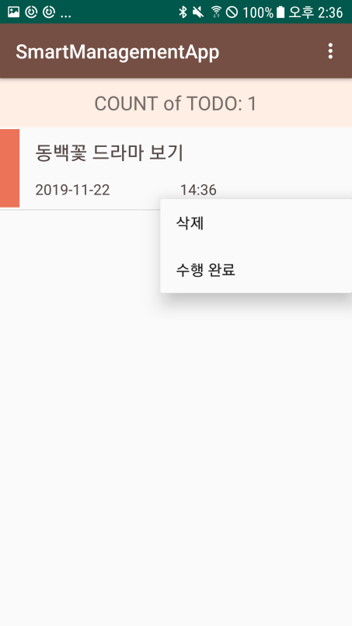
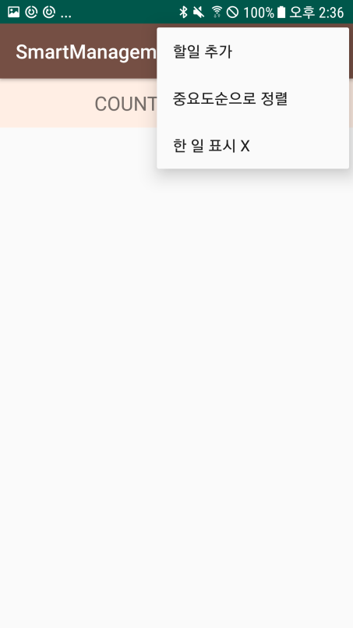
주요 기능 - ToDoList

Slide 7

주요 기능 - News
필요 기술
Jsoup
Custom SimpleCursorAdapter
tabLayout
2) 필수 구현
특정 분야의 뉴스기사 목록 출력
Naver 뉴스 기사 크롤링
뉴스 선택 시 해당 뉴스 사이트로 이동
3) 추가 구현
탭 형식으로 여러 분야 구독

Slide 8

주요 기능 – Game * 제철 음식을 선택해서 맞추는 게임 * 스테이지 : 봄-여름-가을-겨울
필요 기술
AsyncTask
2) 필수 구현
식재료가 랜덤한 위치에 나타남
식재료를 선택하여 스테이지 업데이트
개별적인 식재료 사용
3) 추가 구현
Level Up에 따른 속도 증가
Level 마다 정답 식재료가 다름

Slide 9
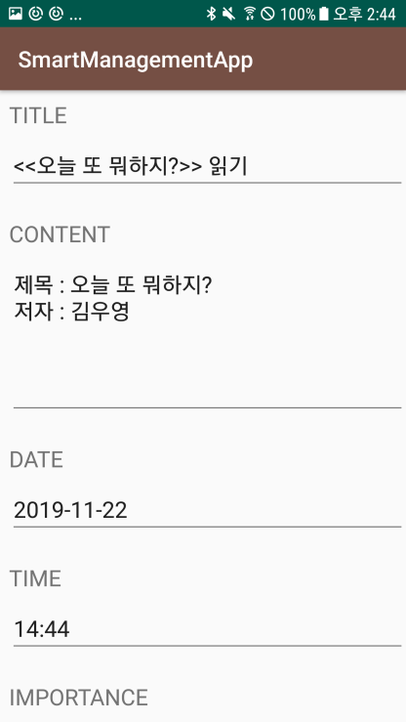
주요 기능 – NFC * NFC의 도서 정보(ISBN 고유 코드)를 태깅하면 TodoList에 자동 추가
필요 기술
AsyncTask
NFC
JSoup
2) 구현 내용
Naver 책 사이트 크롤링 → 책 제목, 저자 파싱
NFC(ISBN 기록) 태깅 → TodoList Edit 화면 나옴
자동으로 책 제목, 저자가 기록

